Slide 1


Isı ve Kütle Transferi
Genel Tanıtım ve Giriş
Mühendislik Mimarlık Fakültesi
Gıda Mühendisliği Bölümü
Prof. Dr. Farhan ALFİN 2019-2020

Slide 2
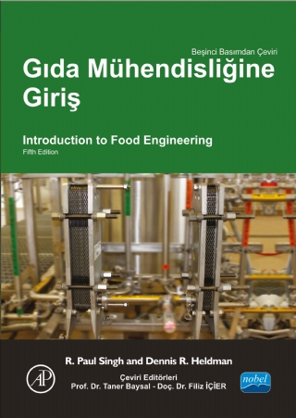
Kaynaklar
R. Paul Singh and Dennis R. Heldman
Çeviri Edştörü: Prof. Dr. Taner Baysal, Doç. Dr. Filiz İçier.
2014,
Gıda Mühendisliğine Giriş
5. Basımdan Çeviri
Nobel Akademik Yayıncılık Eğitim Danışmanlık.

Slide 3

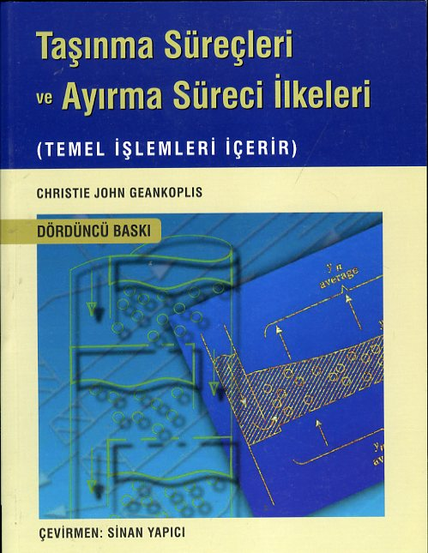
Kaynaklar

Slide 4
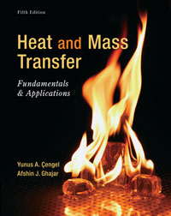
Kaynaklar
http://highered.mheducation.com/sites/0073398187/information_center_view0/index.html
Chapter 17 REFRIGERATION AND FREEZING OF FOODS

Slide 5
Konular
Genel Tanıtım ve Giriş
Isı Aktarım Temel Mekanizmaları –İletim
Taşınım ve Işınım - Eşzamanlı Isı Transfer Mekanizmaları
Yatışkın Hal Isı Aktarımı- İletim
Çok Katmanlı Sistemlerde Isı İletimi
Taşınımla Isı Aktarım Katsayısının Tahminlenmesi - Zorlamalı Taşınım
Taşınımla Isı Aktarım Katsayısının Tahminlenmesi - Doğal Taşınım
Gıda Ürünlerinin Isıtılması ve Soğutulması İçin Kullanılan Sistemler
Borulu Isı Değiştirici Tasarımı
Plakalı Isı Değiştirici Tasarımı
Kütle Transfer Mekanizması
Kütle Transfer Mekanizması
Difüzyon Katsayısı
Kütle Transfer Film Teorisi

Slide 6
Bu hafta
Giriş
Termodinamik ve Isı Transferi
Mühendislik ısı transferi
  Mühendislikte Modelleme
Isı ve Enerjinin Diğer Türleri
  Gazların, Sıvıların ve Katıların Özgül Isıları
  Gıdaların Özgül Isıları
  Enerji Transferi
Enerji Denkliği
  Kapalı Sistemler için Enerji Dengesi
  Sürekli Akış Sistemleri için Enerji Dengesi

Slide 7


Giriş
Dünün mühendisi; zamanının büyük kısmını formüllerde değerleri yerine koyup sayısal sonuçlar elde etmek için harcamıştır.
Bugün formül işlemleri ve yoğun hesaplar bilgisayarlara bırakılmaktadır.
Yarının mühendisi; en karmaşık problemleri anlayıp formüle etmek ve sonuçları yorumlamak üzere; temel prensipleri açıkça anlamak ve iyice kavramak zorundadır.

Slide 8
Termodinamik ve Isı Transferi
TD’in 1. kanunu; (Enerji korunumu) bir sisteme olan enerji transfer hızının, o sistemdeki enerji artış hızına eşit olmasını gerektirir.
TD’in 2. kanunu; ısının azalan sıcaklık yönde transfer edilmesi gerektiğini ifade eder.
İkinci kanun; enerji transferi daima yüksek sıcaklıktaki ortamdan düşük sıcaklıktaki ortama doğru gerçekleşir. Sıcaklıklar eşitlendiğinde ısı transferi tamamlanır.

Slide 9
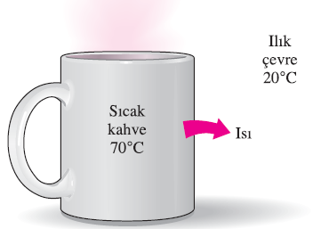
Termodinamik; sistemin denge durumundan diğerine geçerken transfer edilen ısı miktarı ile ilgilenir.
Isı; sıcaklık farkının sonucu olarak bir sistemden diğerine transfer edilen enerjidir.
Isı transferi; işlemin ne kadar süreceği (ısı transfer hızı) ile ilgilenir.

Slide 10
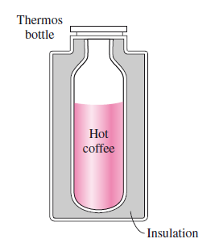
TD çözümleme; belirli bir durum değişimini gerçekleştirmek için gereken ısı miktarını söyler. İşlemin ne kadar süreceği ile ilgili bilgi vermez.
Örneğin; termos içerisindeki 90 °C sıcaklıktaki kahvenin 80 °C’ ye kadar soğuduğunda aktarılan ısı miktarı TD çözümleme ile belirlenebilir.
Bir termostaki sıcak kahvenin belirli bir sıcaklığa kadar soğumasının ne kadar zaman alacağı “Isı transferi” ile belirlenir.

Slide 11
Fakat kullanıcı için önemli olan soğumanın ne kadar süreceğidir. Bu ise ısı transferinin konusudur.
TD; denge durumları ile bir denge durumundan diğer denge durumuna olan değişimler ile ilgilenir.
Isı transferi; ısıl dengesi bozulmuş sistemler ile ilgilenir.
Bu yüzden ısı transferi çalışmaları sadece TD prensiplere dayanmaz. TD kanunları, ısı transferi bilimi için bir çerçeve oluşturur.

Slide 12
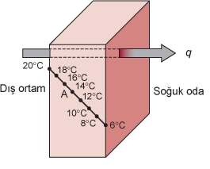
Isı transferi için zorlayıcı etki sıcaklık (T) farkıdır. Belirli bir yöndeki ısı transfer hızı, o yöndeki sıcaklık gardyanının büyüklüğüne bağlıdır.
Sıcaklık gradyanı; birim uzunluk başına T farkı veya T’daki değişim hızıdır. T gradyanı ne kadar büyükse ısı transfer hızı da o kadar yüksektir.

Slide 13
Mühendislik ısı transferi
Uygulamada karşılaşılan ısı transferi problemleri 2 grupta incelenebilir;
Isı transfer hızı hesaplama; belirli bir T farkı için, var olan bir sistemin ısı transfer hızının belirlenmesi.
Boyutlandırma; tanımlı bir T farkı durumunda, belirli bir hızda ısının transfer edilmesi için bir sistemin boyutunun belirlenmesi problemleri.

Slide 14
Bir mühendislik düzeneği veya işlemi hem deneysel (deney ve ölçüm yapım) hem de analitik olarak (çözümleme veya hesaplamayla) araştırılabilir.
Deneysel yaklaşım pahalı, zaman alıcı ve çoğunlukla pratik değildir.
Analitik yaklaşım hızlı ve pahalı olmamak avantajına sahiptir.

Slide 15
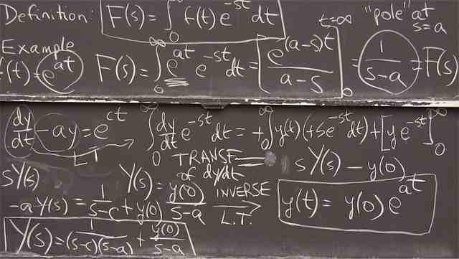
Mühendislikte Modelleme
Fiziksel problemlerin matematik modellenmesi.
Bilim ve mühendislikte geniş ölçekteki problemleri incelemek için dif. denk. ler kullanılır.
Fakat uygulamada karşılaşılan çoğu problem, dif. denk. lere gerek kalmadan çözülebilir.

Slide 16

Kesin sonuç veren modeller karmaşık olup çözüm süresi uzundur.
Basit modeller ise kolayca çözülebilir fakat yeterli hassasiyette değillerdir.
Problem çözülürken bu iki yöntem arasında tercih yapılmalıdır.
Doğru çözüm; yeterli sonuçları veren en basit modeldir.

Slide 17
Model gösterdiği fiziksel problemin temel özelliklerini yansıtmalıdır.
Bir çözümlemeden elde edilen sonuçların, problem basitleştirilirken yapılan kabuller ölçüsünde hassas olacağı unutulmamalıdır.

Slide 18
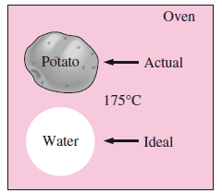
Patatesin fırında pişirilmesi işlemi, su özelliklerine sahip küresel katı bir top gibi modellenerek, analitik olarak basit bir şekilde incelenebilir.
Bir binanın ısı kayıpları çözümlenirken, en kötü şartlardaki ısı kayıpları dikkate alınır ve bu ısı kayıplarını karşılamaya yetecek bir kazan emniyet faktörü dikkate alınarak seçilir.

Slide 19
Isı ve Enerjinin Diğer Türleri
Enerji türleri; ısıl, mekanik, kinetik (KE), potansiyel (PE), elektrik, manyetik, kimyasal ve nükleer enerji.
Bunların toplamı sistemin toplam enerjisini (E) oluşturur.
Uluslar arası enerji birimi, joule (J) dür.
Bir başka enerji birimi kaloridir. 14,5 °C’deki 1 g suyun sıcaklığını 1 °C arttırmak için gerekli enerjidir.
1 cal= 4,1868 J

Slide 20
Mikroskobik enerji; sistemin moleküler yapısıyla ve moleküler hareketliliği ile ilgili enerji.
İç enerji (U); bütün mikroskobik enerji biçimlerinin toplamı.
İç enerji; moleküllerin KE ve PE lerinin toplamı olarak da tanımlanır.
Duyulur enerji veya duyulur ısı; sistemin iç enerjisinin moleküllerin KE ile ilgili kısmıdır.

Slide 21
İç enerji aynı zamanda bir sistemin molekülleri arasındaki moleküller arası kuvvetlerle de ilişkilidir.
Bunlar molekülleri birbirlerine bağlayan kuvvetlerdir ve beklendiği gibi kuvvetler katılarda en kuvvetli, gazlarda en zayıftır.
Eğer bir katı veya sıvının moleküllerine yeteri kadar enerji verilirse, moleküller bu moleküler kuvvetleri yenerek kolayca ayrılacak ve sistemi bir gaza dönüştürecektir. Bu bir faz değişimi işlemidir.

Slide 22
Gizli enerji (gizli ısı); sistemin faz durumu ile ilgili iç enerjisidir.
Gaz fazındaki bir sistemin iç enerjisi katı veya sıvı fazdakine göre daha yüksektir.
Kimyasal (bağ) enerjisi; moleküldeki atomik bağlarla ilgili iç enerji.
Nükleer enerji; atomun kendi çekirdeğinin içindeki bağlarla ilgili iç enerji

Slide 23
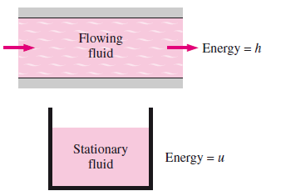
Entalpi; (h = u + P V), sıvı yada gaz kütlesinin birim ağırlığının TD enerjidir.
P V terimi; akış işi (veya akış enerjisi) akışkanı itmek ve akışı sürdürmek için gerekli olan enerjidir.
u, duran akışkanın mikroskobik enerjisini,
h, akmakta olan akışkanın mikroskobik enerjisini göstermektedir.

Slide 24
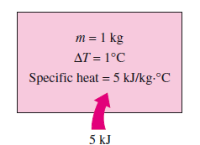
Gazların, Sıvıların ve Katıların Özgül Isıları
Özgül ısı; bir maddenin birim kütlesinin sıcaklığını, belirli bir yolla, bir derece arttırmak için gerekli enerji.
C_{v}; sabit hacimdeki özgül ısı,
C_{p}; sabit basınçtaki özgül ısı,
C_{p}>C_{v}; sabit basınçta genişleme işi için sisteme enerji verildiğinden dolayı
İdeal gazlar için; c_{p}=c_{v} + R

Slide 25
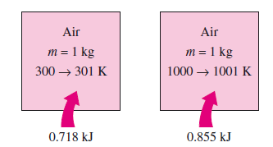
Özgül ısının birimi; kJ/kg °C veya kJ/kg K
ΔT(°C) = ΔT(K)
Maddelerin özgül ısıları sıcaklığa bağlı olarak değişir.

Slide 26
İdeal bir gazın u ve h deki sonlu değişim;
Δu = c_{v,ort}ΔT ve Δh = c_{p,ort}ΔT (kJ/kg)
ΔU = mc_{v,ort}ΔT ve ΔH = mc_{p,ort}ΔT (kJ)

Slide 27
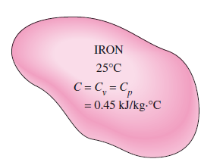
Sıkıştırılamaz madde; özgül hacmi (veya yoğunluğu) T ve P ile değişmeyen madde. Katı ve sıvılar sıkıştırılamaz olarak kabul edilirler.
Katı ve sıvıların u deki değişimler sadece T lığa bağlı olduğundan;
ΔU = mc_{v,ort}ΔT (kJ)
c_{v,ort}T da hesaplanan orta özgül ısı

Slide 28
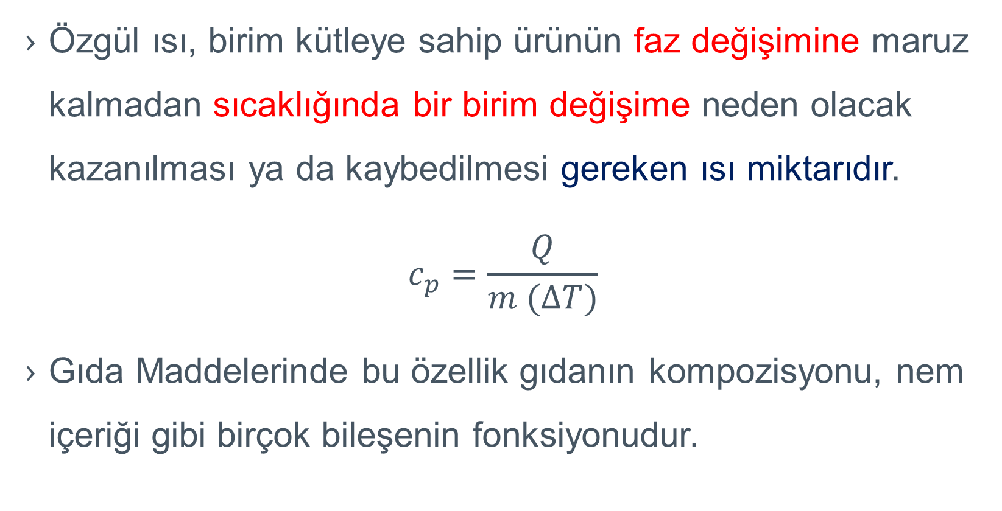
Gıdaların Özgül Isıları
Özgül ısı, birim kütleye sahip ürünün faz değişimine maruz kalmadan sıcaklığında bir birim değişime neden olacak kazanılması ya da kaybedilmesi gereken ısı miktarıdır.
$$c_{p}=\frac{Q}{m (∆T)}$$
Gıda Maddelerinde bu özellik gıdanın kompozisyonu, nem içeriği gibi birçok bileşenin fonksiyonudur.
http://www.rubislawconsulting.com/COSTHERM.htm
Notes:
http://www.rubislawconsulting.com/COSTHERM.htm

Slide 29
Gıdanın özgül ısısı nem içeriği arttıkça artar.
Yüksek basınç uygulamaları hariç çoğu gıda işleme uygulamasında, basınç sabit tutulduğu için sabit basınçtaki özgül ısıyı c_{p} kullanılır.
Faz değişimi oluşan işlemlerde, örneğin donma ve çözünme, görünür özgül ısı kullanılır.
Görünür özgül ısı, hissedilir ısıya ek olarak faz değişimi sırasında gerekli ısıyı da kapsamaktadır.

Slide 30
Gıdaların özgül ısıları değerleri elde etmek için iki yol vardır.
Basılı kaynaklarda bulunan tablolarda bulunmaktadır.
Özgül ısı değerine ulaşmak için diğer bir yol eşitlikleri kullanarak tahminlemektir.

Slide 31
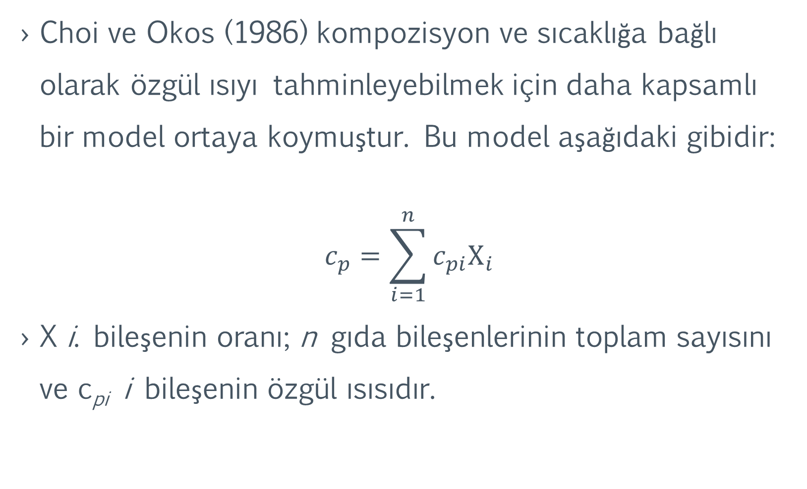
Choi ve Okos (1986) kompozisyon ve sıcaklığa bağlı olarak özgül ısıyı tahminleyebilmek için daha kapsamlı bir model ortaya koymuştur. Bu model aşağıdaki gibidir:
$$c_{p}=\sum_{i=1}^{n}{c_{pi}X_{i}}$$
X i. bileşenin oranı; n gıda bileşenlerinin toplam sayısını ve c_{pi} i bileşenin özgül ısısıdır.

Slide 32
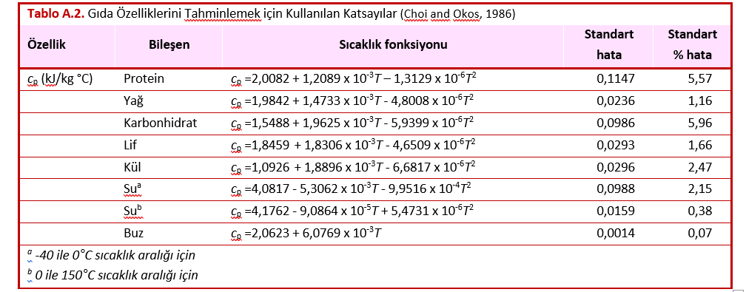
Tablo A.2.9 saf gıda bileşenlerinin sıcaklığa bağlı özgül ısılarını vermektedir.

Slide 33
Örnek 4.1
Aşağıdaki kompozisyona sahip bir model gıdanın özgül ısısını tahminleyiniz:
%40 karbonhidrat, %20 protein, %10 yağ, %5 kül ve %25 nem.
X_{h} = 0,4 X_{p} = 0,2 X_{f} = 0,1 X_{a} = 0,05 X_{m} = 0,25
Notes:
http://www.rubislawconsulting.com/COSTHERM.htm

Slide 34
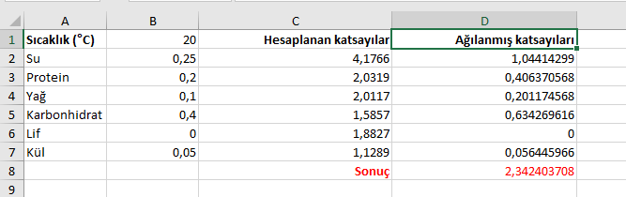
Ödev
Notes:
http://www.rubislawconsulting.com/COSTHERM.htm

Slide 35
Enerji Transferi
Enerji Transferi; bir kütleye veya kütleden olan enerji iki mekanizma ile aktarılabilir;
Isı transferi (Q) + İş (W)
Birim zamanda yapılan işe güç denir.
Bir sistemin enerjisi iş yaparken azalır, sisteme iş verirken artar.
Otomobil motorları, hidrolik, buhar ve gaz türbinleri iş üretir, kompresör, pompa ve karıştırıcılar ise iş tüketirler.

Slide 36
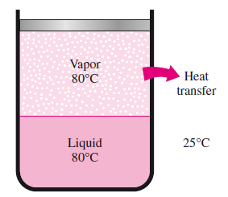
Duyulur ve gizli ısı şekillerindeki iç enerjiler bir T farkı sonucu transfer edilebilirler. Isı veya ısıl enerji olarak adlandırılırlar.

Slide 37
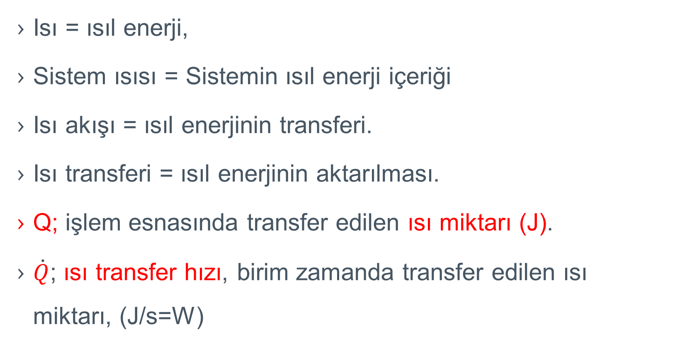
Bazı Terimler
Isı = ısıl enerji,
Sistem ısısı = Sistemin ısıl enerji içeriği
Isı akışı = ısıl enerjinin transferi.
Isı transferi = ısıl enerjinin aktarılması.
Q; işlem esnasında transfer edilen ısı miktarı (J).
$\dot{Q}$; ısı transfer hızı, birim zamanda transfer edilen ısı miktarı, (J/s=W)

Slide 38
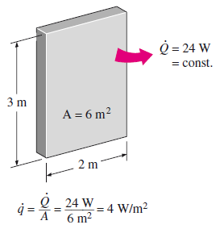

Isı transferi doğrultusuna dik, birim alan başına ısı transfer hızı, ısı akısı olarak adlandırılır.
Ort. Isı akısı; $\dot{q}=\frac{\dot{Q}}{A}$ (w/m²)

Slide 39
Enerji Denkliği
Enerjinin korunma prensibi olarak da bilinen termodinamiğin birinci kanunu, bir işlem süresince enerjinin varan yok, yoktan var edilemeyeceğini, sadece biçim değiştirebileceğini ifade eder.
Bir işlem sırasında bir sistemin toplam enerjisindeki net değişme (artış veya azalış), işlem esnasında sisteme giren ve çıkan toplam enerjiler arasındaki farka eşittir.

Slide 40
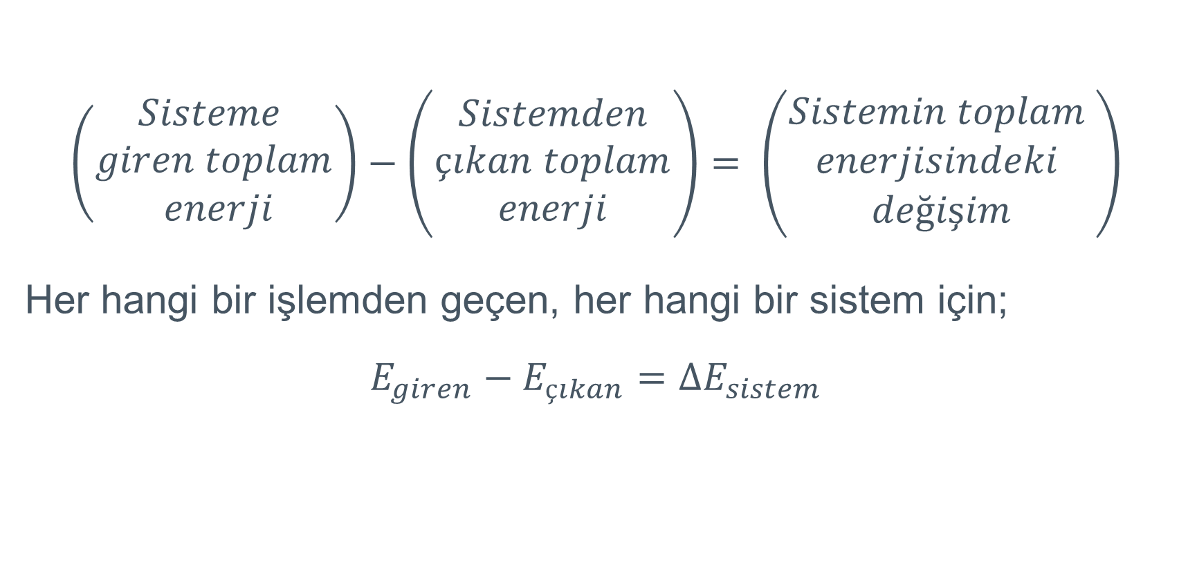
$$\left(\begin{aligned}Sisteme \\ giren toplam \\ enerji\end{aligned}\right)−\left(\begin{aligned}Sistemden \\ çıkan toplam \\ enerji\end{aligned}\right)= \left(\begin{aligned}Sistemin toplam \\ enerjisindeki \\ değişim\end{aligned}\right)$$
Her hangi bir işlemden geçen, her hangi bir sistem için;
$$E_{giren}−E_{çıkan}=∆E_{sistem}$$
Isı, iş ve kütle
ile net enerji transferi
İç enerji, KE, PE vb
Enerjilerdeki değişim

Slide 41

Hız cinsinden;
${\dot{E}}_{giren}−{\dot{E}}_{çıkan}=dE_{sistem}/dt$ (W)
Isı, iş ve kütle
ile net enerji transferi hızı
İç enerji, KE, PE vb
Enerjilerdeki değişim hızı

Slide 42
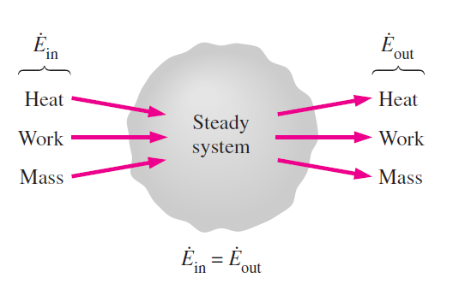
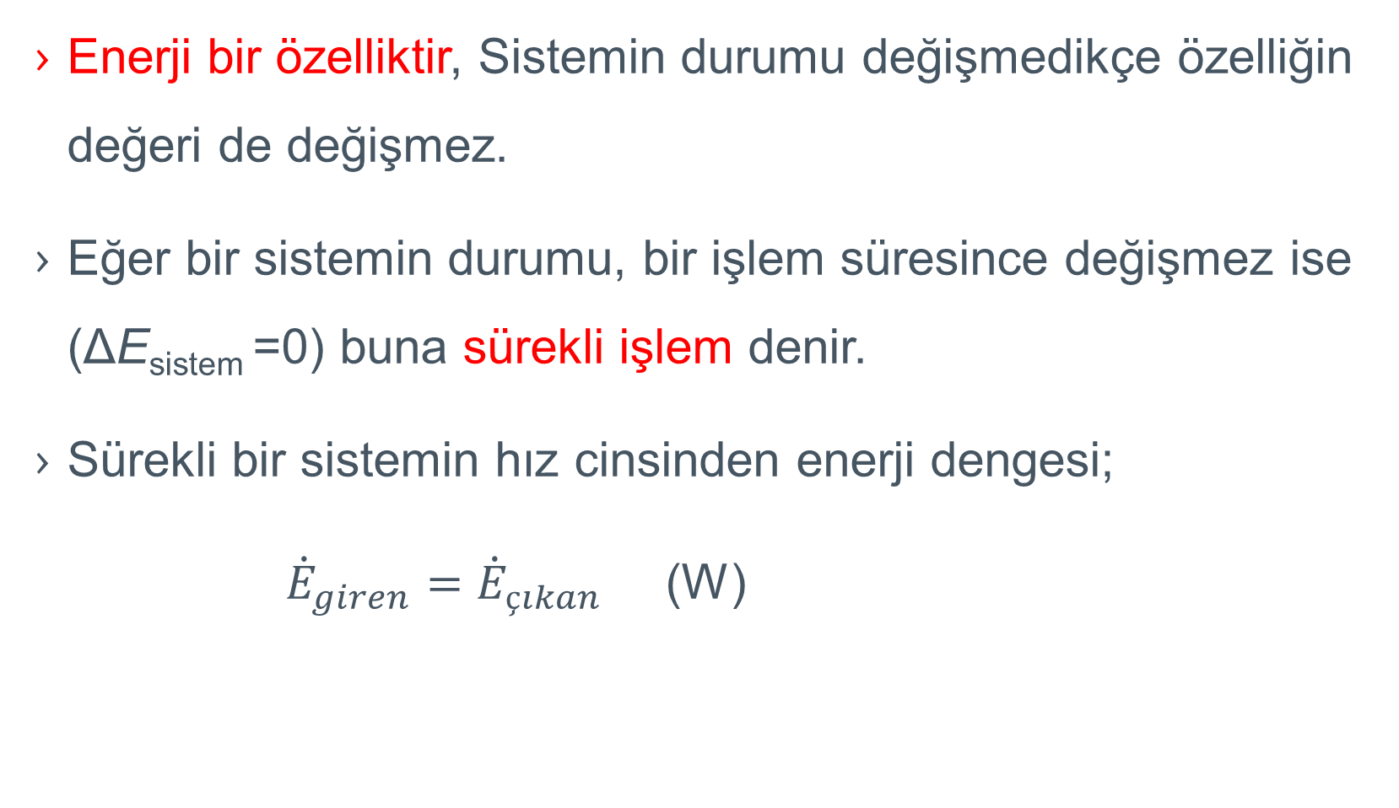
Enerji bir özelliktir, Sistemin durumu değişmedikçe özelliğin değeri de değişmez.
Eğer bir sistemin durumu, bir işlem süresince değişmez ise (ΔE_{sistem} =0) buna sürekli işlem denir.
Sürekli bir sistemin hız cinsinden enerji dengesi;
${\dot{E}}_{giren}={\dot{E}}_{çıkan}$ (W)
Isı, iş ve kütle
ile giren net enerji transfer hızı
Isı, iş ve kütle ile çıkan net enerji transfer hızı

Slide 43
Dikkate değer elektrik, manyetik, hareket, yer çekimi ve yüzey gerilme etkileri yok ise;
ΔE_{sistem}= ΔU_{sistem}
Isı transferi çözümlemesinde enerjinin, sıcaklık farkı sonucu transfer edilen biçimleriyle (ısı veya ısıl enerji) ilgilenilir.
Isı dengesi yazılıp; nükleer, kimyasal ve elektrik enerjilerinin ısıl enerjiye dönüşümü “ısı üretimi” olarak ele alınır.

Slide 44

$Q_{giren}−Q_{çıkan}+ E_{üretim}=∆E_{Isıl, sistem}$ (J)
Net ısı transferi
Isı üretimi
Sistemin ısı enerji değişim,

Slide 45
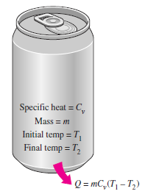
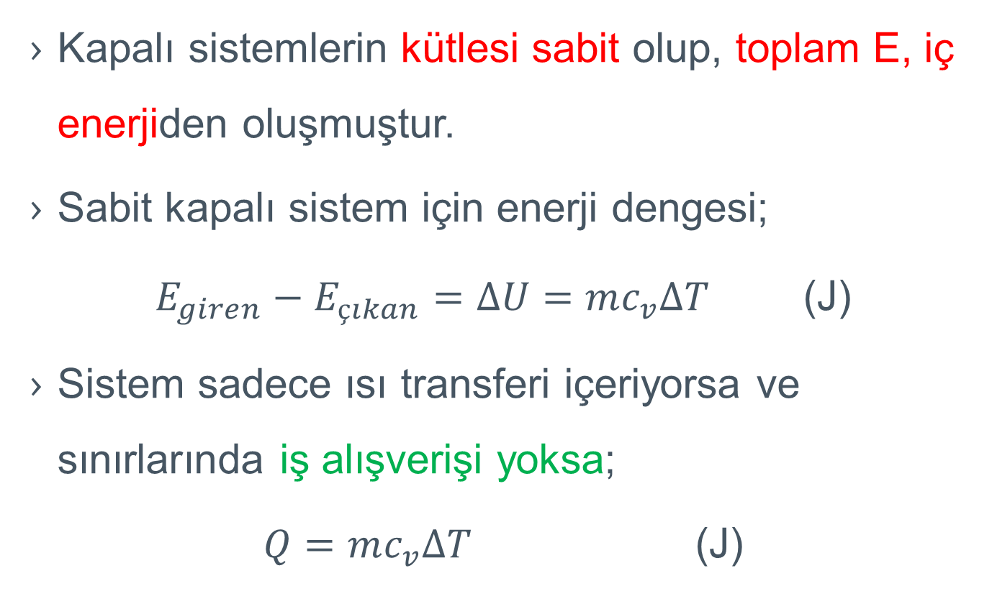
Kapalı Sistemler için Enerji Dengesi
Kapalı sistemlerin kütlesi sabit olup, toplam E, iç enerjiden oluşmuştur.
Sabit kapalı sistem için enerji dengesi;
$E_{giren}−E_{çıkan}=∆U=mc_{v}∆T$ (J)
Sistem sadece ısı transferi içeriyorsa ve sınırlarında iş alışverişi yoksa;
$Q=mc_{v}∆T$ (J)

Slide 46
Sürekli Akış Sistemleri için Enerji Dengesi
Dış ortam ile kütle alışverişi bulunan sistemler (su ısıtıcı, radyatör v.b.) kontrol hacmi olarak modellenir.
Sürekli; belli bir konumda zamana bağlı değişimin olmaması (sürekli ortaklık)
Üniform; belli bir zamanda bir yüzey veya bölge boyunca konuma göre değişimin olmaması (üniform dağılım)

Slide 47
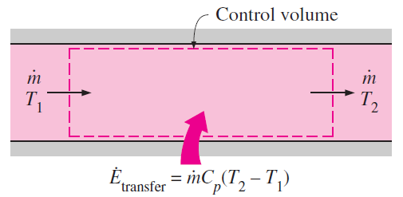
Bir kontrol hacminin toplam enerjisi, sürekli bir akış işlemi boyunca sabit kalır. (E_{CV}=sabit).
Sürekli akışlı açık bir sistem için kontrol hacimdeki toplam enerji değişimi “sıfır” dır. (ΔE_{KH}=0)
Sürekli bir akış işlemi için KH’ne giren her tür enerji (ısı, iş ve kütle transferi) miktarı, KH’nden çıkan enerji miktarına eşit olmalıdır.

Slide 48
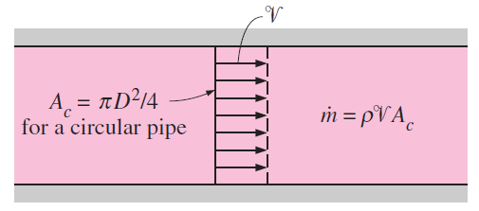
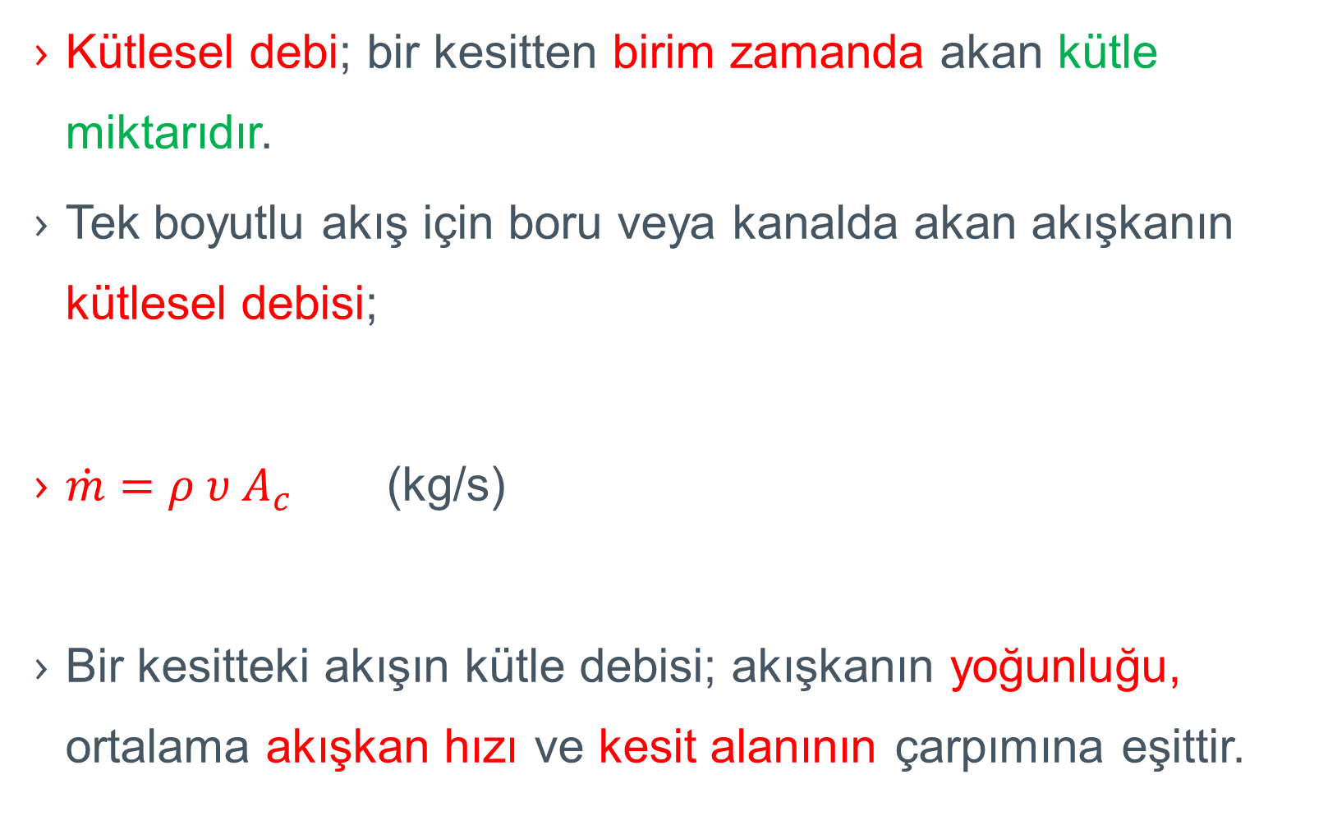
Kütlesel debi; bir kesitten birim zamanda akan kütle miktarıdır.
Tek boyutlu akış için boru veya kanalda akan akışkanın kütlesel debisi;
$\dot{m}=ρ υ A_{c}$ (kg/s)
Bir kesitteki akışın kütle debisi; akışkanın yoğunluğu, ortalama akışkan hızı ve kesit alanının çarpımına eşittir.

Slide 49
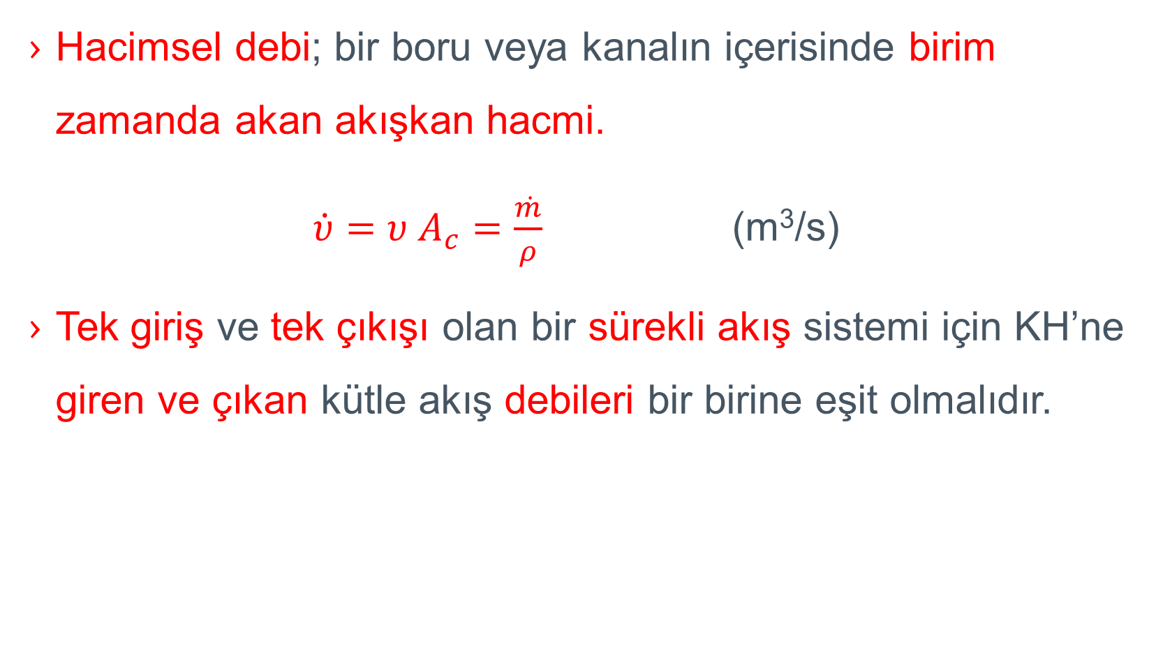
Hacimsel debi; bir boru veya kanalın içerisinde birim zamanda akan akışkan hacmi.
$\dot{υ}=υ{ A}_{c}=\frac{\dot{m}}{ρ}$ (m³/s)
Tek giriş ve tek çıkışı olan bir sürekli akış sistemi için KH’ne giren ve çıkan kütle akış debileri bir birine eşit olmalıdır.

Slide 50

İş etkileşiminin olmadığı, KE ve PE değişimlerinin ihmal edilebileceği bir sürekli akışlı açık sistemin enerji dengesi;
$\dot{Q}=\dot{m}∆h=\dot{m}c_{p}∆T$ (Kj/s)
$\dot{Q}$ KH, giren veya çıkan net ısı transferi hızıdır.

